Slide 1
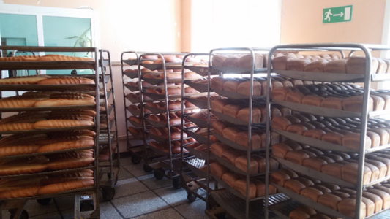
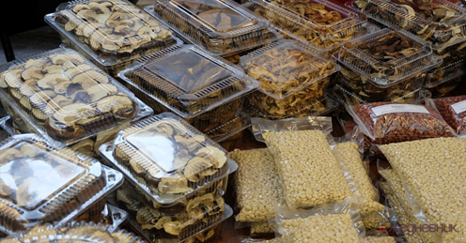
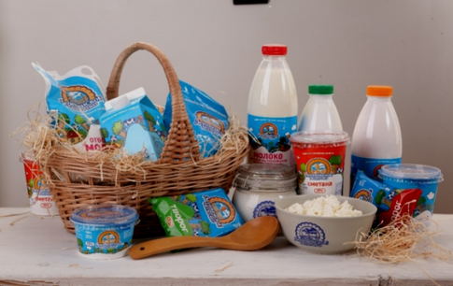
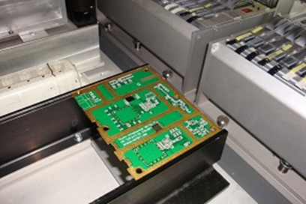
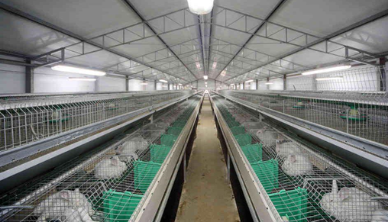
Финансовая поддержка субъектов социального предпринимательства

Slide 2
ЛИДЕР И КОМАНДА ПРОЕКТА «Создание общественной (социальной) среды, благоприятной для развития бизнеса»
Комитет экономического развития Администрации ЗАТО Северск
Фонд «Микрокредитная компания Фонд развития малого и среднего предпринимательства
ЗАТО Северск»
Смольникова Людмила Владимировна, заместитель Главы Администрации ЗАТО Северск по экономике и финансам
Notes:
2

Slide 3
МЕХАНИЗМ ПРЕДОСТАВЛЕНИЯ СУБСИДИЙ СУБЪЕКТАМ МСП, ЗАНИМАЮЩИМСЯ СОЦИАЛЬНО ЗНАЧИМЫМИ ВИДАМИ ДЕЯТЕЛЬНОСТИ В 2020 ГОДУ
ЗАЯВИТЕЛЬ
субъект МСП, занимающийся социально значимыми видами деятельности
УПОЛНОМОЧЕННЫЙ ОРГАН НА ПРИЗНАНИЕ ЗАЯВИТЕЛЯ
СОЦИАЛЬНЫМ ПРЕДПРИЯТИЕМ
Департамент по развитию инновационной и предпринимательской деятельности Томской области
ЗАЯВИТЕЛЬ
осуществляет деятельность дошкольного образовательного центра
ЗАЯВИТЕЛЬ
осуществляет деятельность центра времяпрепровождения детей дошкольного возраста
ЗАЯВИТЕЛЬ
имеет статус «социальное предприятие»
ОРГАНИЗАТОР КОНКУРСА
Администрация ЗАТО Северск в лице Комитета экономического развития
ПРИЕМ ЗАЯВКИ
АНАЛИЗ ЗАЯВКИ
ЗАСЕДАНИЯ КОНКУРСНОЙ КОМИССИИ
ОПРЕДЕЛЕНИЕ УЧАСТНИКОВ КОНКУРСА
1
ПРЕЗЕНТАЦИЯ + ОПРЕДЕЛЕНИЕ ПОБЕДИТЕЛЕЙ КОНКУРСА
2
Уполномоченный территориальный орган на выдачу электронных цифровых подписей на безвозмездной основе получателям субсидий
Управление федерального казначейства по Томской области
У ЗАЯВИТЕЛЯ ЕСТЬ ЭЦП
У ЗАЯВИТЕЛЯ НЕТ ЭЦП
Заключение соглашения
в ГИИС «Электронный бюджет»
ВЫДАЧА ЭЦП
победителям конкурса
КОНТРОЛЬ

Slide 4
НАПРАВЛЕНИЯ ДЕЯТЕЛЬНОСТИ ПОЛУЧАТЕЛЕЙ ПОДДЕРЖКИ
2019 ГОДА, НА КОТОРЫЕ ИМ ПРЕДОСТАВЛЕНЫ СУБСИДИИ
Деятельность, направленная на достижение общественно полезных целей,
способствующих решению социальных проблем граждан и общества в целом
(предоставление услуг в сфере физической культуры и массового спорта, здравоохранения,
образования, содействия охране окружающей среды и экологической безопасности)
Создание и развитие центров
времяпрепровождения детей –
групп дневного времяпрепровождения детей
ПРОЕКТ
«Спортивно-оздоровительный центр
«Вертикаль»
ПРОЕКТ
«Повышение социальной значимости
ООО «Частная клиника»
в системе здравоохранения г.Северска»
ПРОЕКТ
«Развитие центра дневного
времяпрепровождения
детей дошкольного возраста»
ПРОЕКТ
«Приобретение специализированного
медицинского оборудования для работы в системе ФОМС по полисам ОМС»
ПРОЕКТ
«Повышение социальной значимости
студии фитнеса и танца «Ритм»
ПРОЕКТ
«Организация и проведение
физкультурно-оздоровительных
занятий по кроссфиту и адаптивному спорту»
ПРОЕКТ
«Осуществление спортивно-физкультурной
деятельности в сети тренажерных залов»
Деятельность, направленная
на обеспечение занятости
определенных категорий граждан
ПРОЕКТ
«Капитальный ремонт
производственного помещения»
ПРОЕКТ
«Первый частный центр
дополнительного образования»
ПРОЕКТ
«Обеспечение занятости, оказание поддержки
гражданам пожилого возраста и лицам,
находящимся в трудной жизненной ситуации»
ПРОЕКТ
«Танцевально-спортивный клуб «Янтарь»
Notes:
Слайд 5

Slide 5
Совет по развитию и поддержке предпринимательства образован при Главе Администрации ЗАТО Северск в целях организации конструктивного диалога органов местного самоуправления, субъектов предпринимательской деятельности, организаций инфраструктуры поддержки малого и среднего предпринимательства по вопросам развития и поддержки предпринимательства. Информация о планируемом мероприятии по предоставлению финансовой поддержки субъектам МСП, осуществляющим деятельность в сфере социального предпринимательства, доводится до сведения членов Совета; заслушиваются предложения и замечания в действующие нормативные правовые акты, регламентирующие предоставление субсидий; по итогам заседаний Совета информация доводится до широкого круга заинтересованных лиц членами Совета.
Совет по развитию и поддержке предпринимательства ЗАТО Северск

Slide 6
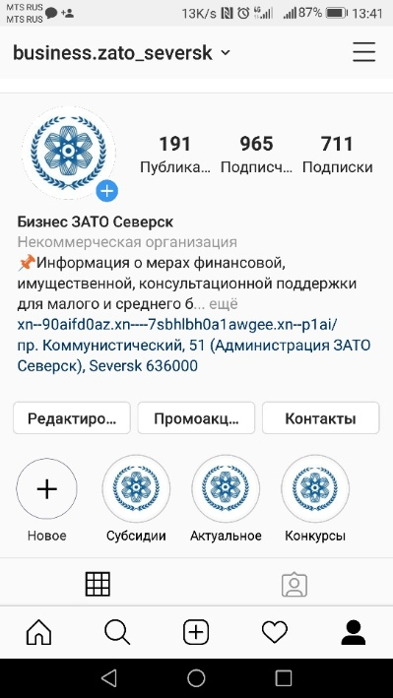
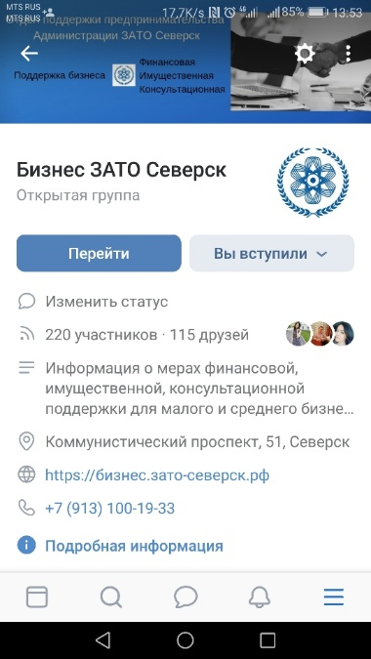
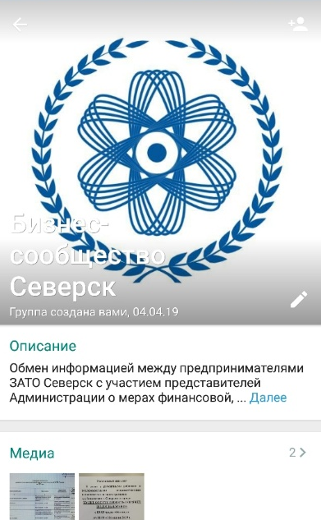
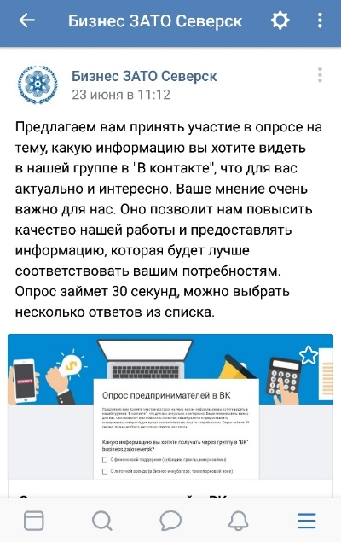
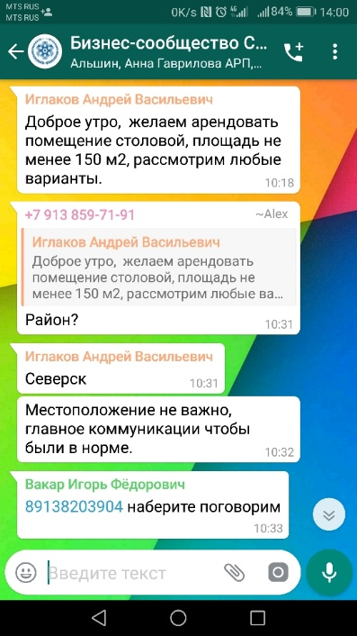
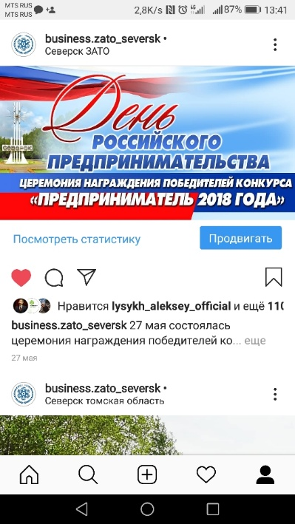
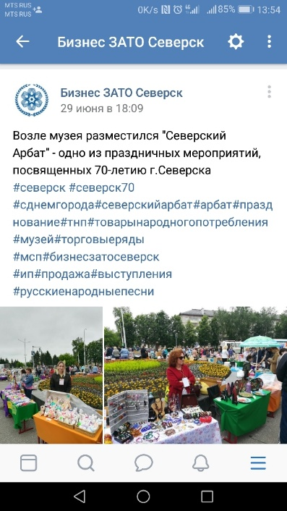
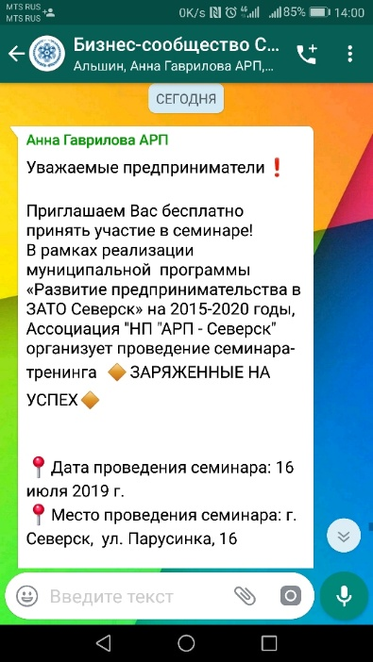
Информирование субъектов МСП и получение обратной связи через социальные сети и WhatsApp
Instagram – @business.zato_seversk
ВК - https://vk.com/business.zatoseversk
WhatsApp
Notes:
6

Slide 7
Перспективы развития практики
В августе 2020 года Администрацией ЗАТО Северск объявлен конкурс на предоставление субсидий субъектам МСП, занимающихся социально значимыми видами деятельности, осуществлен прием заявок от 13 субъектов социального предпринимательства. В установленные сроки, в течение сентября 2020 года Администрацией ЗАТО Северск в лице Комитета экономического развития будут проведены:
1) анализ представленных на конкурс заявок;
2) организация проведения заседаний конкурсной комиссии, в том числе:
- по определению участников конкурса;
- заслушивание презентаций участников конкурса и принятие решения о победителях конкурса;
3) заключение соглашений с победителями конкурса.
Общий объем финансирования практики в 2020 году составляет 17 245 143 руб.
Предусмотренные на 2021-2022 годы объемы финансирования практики:
2021 год: 22 679 652 руб.
2022 год: 30 126 315 руб.

